Slide 1
Dal testo alla narrazione… anche in musica
Clicca sul riquadro per ascoltare…
Ins. Toscano Anna

Slide 2
Clicca sul riquadro per ascoltare

Slide 3
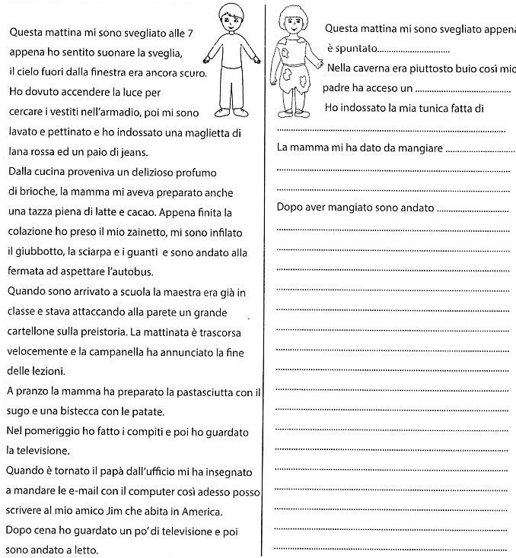
Attività da svolgere sul quadernone.
Clicca sul riquadro

Slide 4
Clicca sull’immagine e ascolta

Slide 5
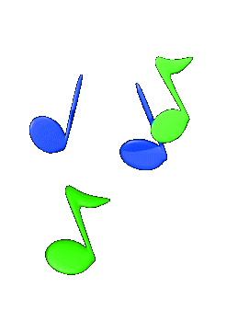
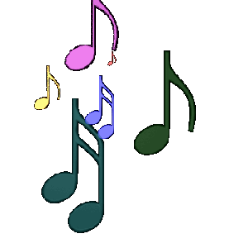
Gugù bambino dell´età della pietra
Un dì nell´età della pietra
quel tempo lontano che fu
in una caverna viveva
un bambino di nome Gugù
E quando a scuola il suo libro portava
come pesava, come pesava
Con quella pietra Gugù camminava
come sudava, come sudava
Ogni sei passi così si fermava
si riposava, si riposava
E quando a scuola in ritardo arrivava
quattro in condotto il maestro gli dava!
Studiava su un libro di pietra
la carta non c´era, si sa
quel libro, ragazzi, pesava
forse più di un quintale..chissà!
Sul grosso quaderno di pietra
scriveva ogni giorno Gugù
battendo il martello incideva
ABC FG HU
Battendo scintille faceva
ma un giorno il quaderno cascò
Che botta, ragazzi, che botta!
Per sei giorni Gugù zoppicò
Ascolta e canta la canzone
E quando a scuola il suo libro portava
come pesava, come pesava
Con quella pietra Gugù camminava
come sudava, come sudava
Ogni sei passi così si fermava
si riposava, si riposava
E quando a scuola in ritardo arrivava
quattro in condotto il maestro gli dava!
E noi bambini che ci lamentiamo
quando alla scuola i libri portiamo
Se son pesanti, allora pensiamo
al grosso libro che aveva Gugù!

Slide 6
Ecco il link per il libro di letture in formato digitale
https://digimparo.capitello.it/app/collections/COLCPT_CIVUOLEUNSORRISO3

